Slide 1
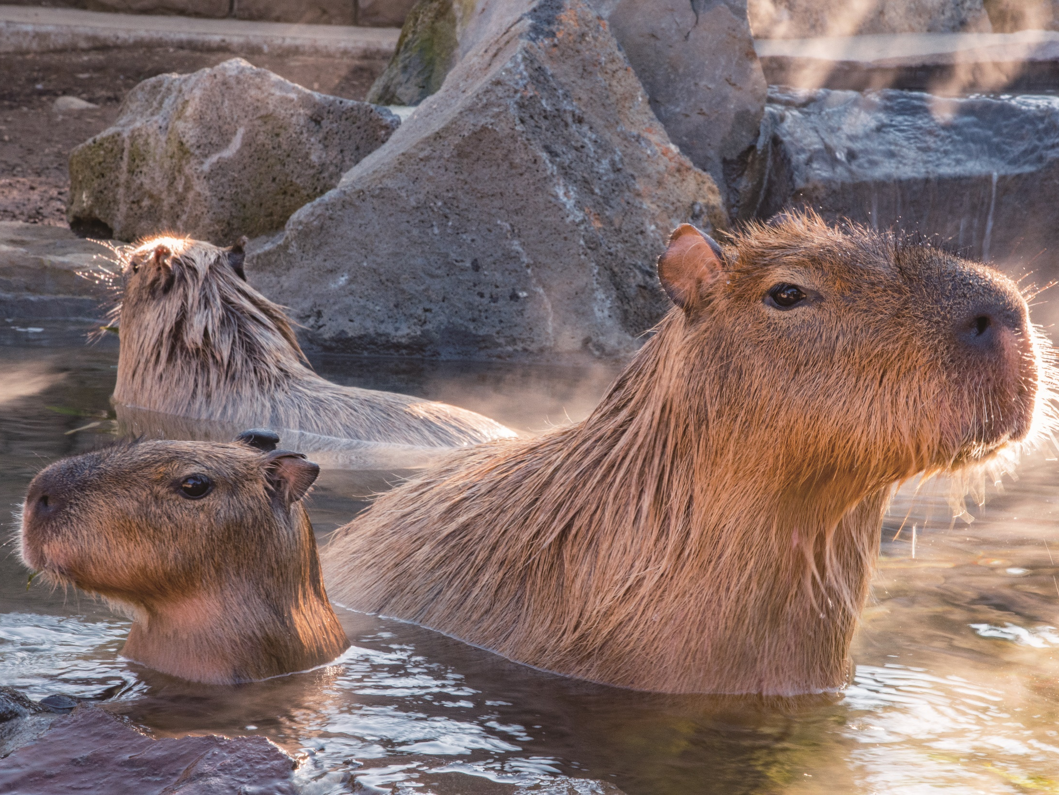

1上會考PPT
第6章 生物體內的恆定

Slide 2
103. 會考34
單選題 1
C
( )
1.已知某株植物具有根、莖、葉等營養器官，也具有花、果實、種子等生殖器官。上述哪些器官的細胞具有分解葡萄糖以產生能量的功能？
(A)僅營養器官才有
(B)僅生殖器官才有
(C)所有器官皆具有
(D)除葉以外的器官皆具有

Slide 3
103. 會考34
解析 1
(C)所有器官皆具有
解
只要是活的細胞，都會進行呼吸作用，分解養分，產生能量，故答案是(C)。
全解

Slide 4
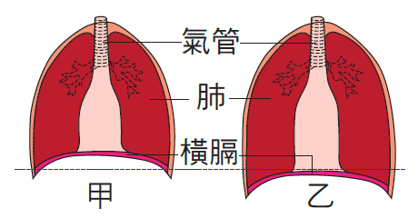
104. 會考38
單選題 2
C
2.右圖為人體進行呼吸運動時，橫膈位置變動的示意圖。利用藍色氯化亞鈷試紙可檢測人體呼出氣體中的某物質。有關呼氣時橫膈位置的變化及可使試紙變色的物質，下列何者正確？
( )
(A)甲→乙，水
(B)甲→乙，二氧化碳
(C)乙→甲，水
(D)乙→甲，二氧化碳

Slide 5
104. 會考38
解析 2
(C)乙→甲，水
解
(C)。呼氣時，肋骨下降，橫膈上升，為圖乙到甲，且呼出的成分有水，可使氯化亞鈷試紙變粉紅色。
全解

Slide 6
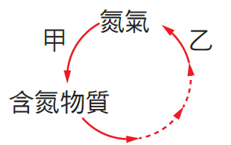
104. 會考43
單選題 3
D
3.右圖為自然界中氮循環部分途徑的示意圖，其中甲、乙為能進行氮的轉變反應之生物。依此圖推斷甲、乙所屬的生物類別，下列何者最合理？
( )
(A)甲屬於植物，乙屬於動物
(B)甲屬於動物，乙屬於植物
(C)甲屬於微生物，乙屬於動物
(D)甲屬於微生物，乙屬於微生物

Slide 7
104. 會考43
解析 3
(D)甲屬於微生物，乙屬於微生物
解
可將空氣中的氮氣轉變成含氮物質的是土壤中的根瘤菌，而將含氮物質分解為氮氣的是細菌，二者皆為微生物的作用，故答案是(D)。
全解

Slide 8
105. 會考7
單選題 4
C
4.已知某種具有葉綠體的原生生物會分解養分產生能量，推測該生物能否進行光合作用或呼吸作用，下列敘述何者正確？
( )
(A)僅可進行光合作用
(B)僅可進行呼吸作用
(C)此兩種作用皆可進行
(D)此兩種作用皆無法進行

Slide 9
105. 會考7
解析 4
(C)此兩種作用皆可進行
解
(C)。有葉綠體的生物可行光合作用，呼吸作用為所有生物皆會進行。
全解

Slide 10
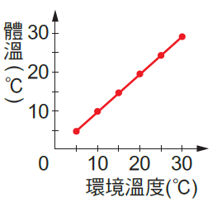
105. 會考8
單選題 5
B
5.某動物在不同環境溫度下的體溫變化，如右圖所示。則此動物維持體溫方式的相關敘述，下列何者正確？
( )
(A)外溫動物，主要藉由代謝產生的熱量維持體溫
(B)外溫動物，主要從外界環境吸收熱量維持體溫
(C)內溫動物，主要藉由代謝產生的熱量維持體溫
(D)內溫動物，主要從外界環境吸收熱量維持體溫

Slide 11
105. 會考8
解析 5
(B)外溫動物，主要從外界環境吸收熱量維持體溫
解
(B)。如圖，該生物體溫會隨外界而改變，可知是外溫動物，其體溫由外界環境所提供。
全解

Slide 12
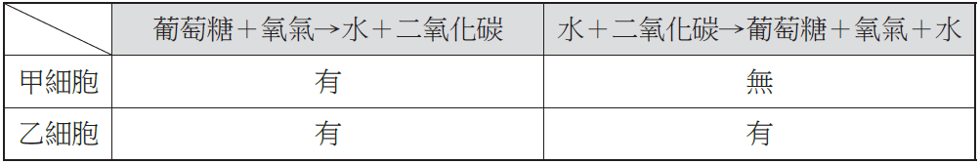
106. 會考18
單選題 6
D
6.下表為甲細胞和乙細胞內有無兩種特定生理作用的比較。根據此表推測甲、乙細胞內特定構造的有無，下列敘述何者最合理？
( )
(A)僅甲細胞含有粒線體
(B)僅甲細胞含有葉綠體
(C)僅乙細胞含有粒線體
(D)僅乙細胞含有葉綠體

Slide 13
106. 會考18
解析 6
(D)僅乙細胞含有葉綠體
解
(D)。呼吸作用：葡萄糖＋氧氣→水＋二氧化碳，發生地點在粒線體；光合作用：水＋二氧化碳→葡萄糖＋氧氣＋水，發生地點在葉綠體，甲乙皆有粒線體，只有乙有葉綠體。
全解

Slide 14
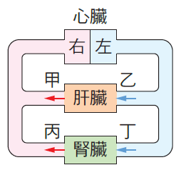
106. 會考36
單選題 7
C
7.右圖為人體心臟、肝臟和腎臟之間血液循環的示意圖，箭頭代表血液流動的方向，甲、乙、丙及丁分別代表不同的血管。根據此圖的血液流動方向，分別比較甲和乙、丙和丁血液中的尿素濃度，下列何者最合理？
( )
(A)甲＜乙，丙＜丁
(B)甲＜乙，丙＞丁
(C)甲＞乙，丙＜丁
(D)甲＞乙，丙＞丁

Slide 15
106. 會考36
解析 7
(C)甲＞乙，丙＜丁
解
(C)。氨是細胞行呼吸作用時，分解蛋白質所產生的廢物。會經由血液帶至肝臟形成尿素，所以甲＞乙；再經由血液帶至腎臟形成尿液排出。所以丁（過濾前）＞丙（過濾後）。
全解

Slide 16
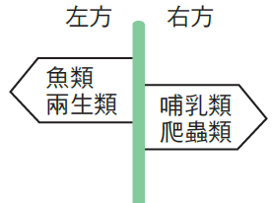
107. 會考6
單選題 8
C
8.右圖為某園區內的標示牌。根據此圖，若管理員想將此組標示牌再加上「外溫動物區」及「內溫動物區」，關於此想法是否適當及其原因，下列說明何者最合理？
( )
(A)適當，左方全為外溫動物，右方全為內溫動物
(B)適當，左方全為內溫動物，右方全為外溫動物
(C)不適當，左方全為外溫動物，但右方不全為內溫動物
(D)不適當，左方全為內溫動物，但右方不全為外溫動物

Slide 17
107. 會考6
解析 8
(C)不適當，左方全為外溫動物，但右方不全為內溫動物
解
不適當，左方全為外溫動物，但右方哺乳類是內溫動物，而爬蟲類是外溫動物，故答案是(C)。
全解

Slide 18
108. 會考19
單選題 9
B
( )
9.當人體呼吸系統內氣體由肺泡往支氣管、氣管移動，此時進行呼吸運動的相關構造之變化，下列何者最合理？
(A)肺漸變大
(B)橫膈上升
(C)胸腔變大
(D)肋骨上舉

Slide 19
108. 會考19
解析 9
(B) 橫膈上升
解
當人體呼吸系統內氣體由肺泡往支氣管、氣管移動，此時進行的是呼氣。呼氣時，(A)肺漸變小；(B)橫膈上升；(C)胸腔變小；(D)肋骨下降，故答案是(B)。
全解

Slide 20
109. 會考43
單選題 10
D
10.已知人體代謝甲物質後所產生的含氮廢物，會運送至乙器官中轉換成尿素。根據上述，關於甲和乙的配對，下列何者正確？
( )
(A)甲：脂質，乙：腎臟
(B)甲：脂質，乙：肝臟
(C)甲：蛋白質，乙：腎臟
(D)甲：蛋白質，乙：肝臟

Slide 21
109. 會考43
解析 10
(D)甲：蛋白質，乙：肝臟
解
(D)。人體所產生的含氮廢物，是細胞代謝蛋白質而來，且肝臟可將氨轉換成尿素，腎臟則可形成尿液，透過輸尿管將尿液儲存在膀胱，最後經由尿道排出。
全解

Slide 22
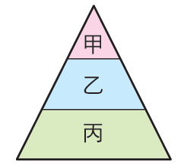
109. 會考補考3
單選題 11
C
( )
11.將含有生產者及消費者的某一沙漠生態系食物鏈，依生物所含能量多寡的關係，繪製成能量金字塔，如右圖所示。有關圖中甲、乙及丙階層內大部分生物可進行的生理作用，下列敘述何者最合理？
(A)可行呼吸作用僅有甲
(B)可行呼吸作用僅有甲、乙
(C)可行光合作用僅有丙
(D)可行光合作用僅有甲、乙

Slide 23
109. 會考補考3
解析 11
(C)可行光合作用僅有丙
解
呼吸作用是所有生物皆需要進行的，目的是為了產生能量。而光合作用只有生產者（綠色生物）才能進行，目的是為了產生養分，供生產者利用，為能量金字塔最底層（丙），故答案是(C)。
全解

Slide 24
109. 會考補考13
單選題 12
A
( )
12.在正常情形下，當人體進行呼吸運動時，下列何者為吸氣過程的變化或狀態？
(A)橫膈下降
(B)肋骨下降
(C)胸腔體積變小
(D)肺臟內的氣體壓力持續大於體外大氣壓力

Slide 25
109. 會考補考13
解析 12
(A)橫膈下降
解
人體吸氣時，肋骨上升、橫膈下降、胸腔體積變大，胸腔壓力較大氣壓力小，氣體由外界進入人體，故答案是(A)
全解

Slide 26
109. 會考補考15
單選題 13
C
13.氮為構成生物體的必要元素之一，就一般植物而言，下列何者為其獲得含氮物質的主要方式？
( )
(A)利用氣孔吸收氮氣
(B)利用呼吸作用合成氮氣
(C)利用根部吸收含氮物質
(D)利用光合作用合成含氮物質

Slide 27
109. 會考補考15
解析 13
(C)利用根部吸收含氮物質
解
植物無法直接利用空氣中的氮氣，氮元素的獲得須經由閃電、土中的固氮細菌或海中的藍綠菌，將氮氣合成為含氮物質，才能由植物的根部吸收，故答案是(C)。
全解

Slide 28
109. 會考補考44
單選題 14
C
14.已知在某地區的脊椎動物只有哺乳類、鳥類和爬蟲類，若小平依其調節體溫變化的不同，分成內溫動物及外溫動物兩群。有關此地區中脊椎動物的生殖方式，下列敘述何者最合理？
( )
(A)內溫動物、外溫動物皆必為胎生
(B)內溫動物必為胎生，外溫動物必為卵生
(C)內溫動物、外溫動物皆必為體內受精
(D)內溫動物必為體內受精，外溫動物必為體外受精

Slide 29
109. 會考補考44
解析 14
(C)內溫動物、外溫動物皆必為體內受精
解
哺乳類、鳥類和爬蟲類三者中，哺乳類和鳥類屬於內溫動物，而爬蟲類屬於外溫動物；鳥類和爬蟲類全為卵生，哺乳類大多是胎生，只有少數如鴨嘴獸、針鼴是卵生，而此三類生物皆為體內受精，故答案是(C)。
全解

Slide 30
110. 會考4
單選題 15
D
( )
15.阿華分別進入甲和乙兩種環境，在甲環境中肌肉出現顫抖的現象，而在乙環境中皮膚表面的血管擴張、血液量增加。若僅以調節體溫恆定的正常反應判斷，則下列有關甲、乙環境溫度及阿華體溫的比較，何者可能成立？
(A)甲環境溫度＞乙環境溫度＞體溫
(B)甲環境溫度＞體溫＞乙環境溫度
(C)乙環境溫度＞甲環境溫度＞體溫
(D)乙環境溫度＞體溫＞甲環境溫度

Slide 31
110. 會考4
解析 15
(D)乙環境溫度＞體溫＞甲環境溫度
解
(D)。在環境溫度低冷時，人體會出現肌肉顫抖、食慾增加來增加產熱，表示甲環境溫度較體溫低；在環境溫度高熱時，人體為了散熱，會出現血管舒張、血流量與排汗增加等現象，表示乙環境溫度較體溫高。
全解

Slide 32
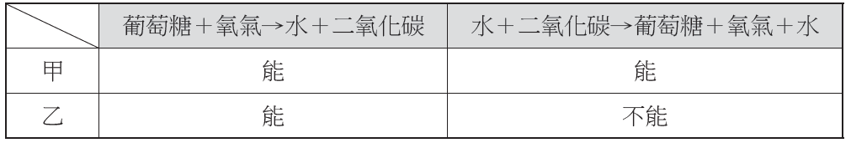
110. 會考補考23
單選題 16
D
( )
16.甲、乙為兩種多細胞生物，下表為甲、乙能否進行兩種生理作用的比較。根據此表推測甲、乙在生態系中所扮演的角色，下列敘述何者最合理？
(A)甲可能是分解者
(B)甲可能是初級消費者
(C)乙可能是生產者
(D)乙可能是次級消費者

Slide 33
110. 會考補考23
解析 16
(D)乙可能是次級消費者
解
葡萄糖＋氧氣→水＋二氧化碳，為呼吸作用的化學反應式；生產者與消費者都會進行呼吸作用。水＋二氧化碳→葡萄糖＋氧氣＋水，為光合作用的化學反應式；只有生產者會進行光合作用。故甲為生產者，乙為消費者。
全解

Slide 34
110. 會考補考31
單選題 17
A
17.人體代謝蛋白質後所形成的尿素，經血液循環後，最後會由下列哪一種管道送入腎臟？
( )
(A)動脈
(B)靜脈
(C)尿道
(D)輸尿管

Slide 35
110. 會考補考31
解析 17
(A)動脈
解
(A)。人體的肝臟會將血液中的氨轉換為尿素，再經動脈運輸到腎臟。
全解

Slide 36
111. 會考18
單選題 18
C
18.一株植物含有不同類型的細胞，以榕樹為例，關於其可行光合作用的細胞數目（甲）與可行呼吸作用的細胞數目（乙）之比較及其原因，下列何者最合理？
( )
(A)甲大於乙，因植物的部分細胞不具有粒線體
(B)甲小於乙，因植物的部分細胞不具有粒線體
(C)甲小於乙，因植物的部分細胞不具有葉綠體
(D)甲等於乙，因植物細胞皆具有葉綠體與粒線體

Slide 37
111. 會考18
解析 18
(C)甲小於乙，因植物的部分細胞不具有葉綠體
解
粒線體為進行呼吸作用的構造，葉綠體為進行光合作用的構造。植物體的所有細胞都具有粒線體，但其中只有一部分細胞具有葉綠體（例如：葉肉細胞、保衛細胞），故植物細胞都可進行呼吸作用，而其中只有部分的細胞可進行光合作用，故選(C)。
全解

Slide 38
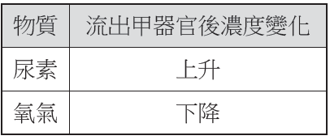
111. 會考35
單選題 19
B
19.小萍比較人體血液中的尿素與氧氣在「流出甲器官後」的濃度變化，結果如右表所示。根據上述，推測甲器官最可能是下列何者？
( )
(A)膀胱
(B)肝臟
(C)肺臟
(D)腎臟

Slide 39
111. 會考35
解析 19
(B)肝臟
解
肝臟會將血液中的氨代謝成尿素，且肝臟細胞運作需要消耗氧氣。故從肝臟流出血液中的尿素濃度會增加，氧氣濃度會下降。
全解

Slide 40
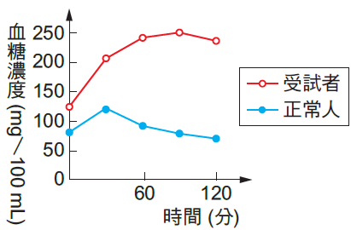
111. 會考補考5
單選題 20
B
( )
20.為受試者與正常人在空腹8小時後，各自喝下一杯高濃度的葡萄糖液，在2 小時內的血糖濃度變化。已知此受試者的某一種激素分泌異常，推論其最可能為下列何者？
(A)升糖素分泌不足
(B)胰島素分泌不足
(C)甲狀腺素分泌過量
(D)腎上腺素分泌過量

Slide 41
111. 會考補考5
解析 20
(B)胰島素分泌不足
解
正常人血糖提高時會分泌胰島素來降低血糖。此受試者喝下高濃度的葡萄糖液後血糖依然居高不下，表示胰島素分泌不足，無法有效使血糖下降。
全解

Slide 42
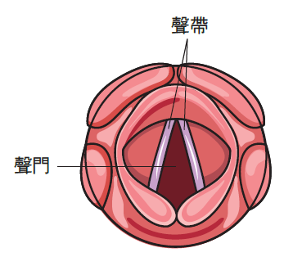
111. 會考補考14
單選題 21
D
( )
21.聲帶是人體的發聲構造，位於喉部內，是由兩片皺褶狀的構造組成。聲帶之間的空間稱為聲門，如右圖所示。人體正常發聲時，氣流會由肺部通過聲門，並藉由聲帶的改變，造成聲音頻率的不同。根據上述，下列何者最可能是人體正常發聲時的相關構造變化？
(A)肋骨上舉，胸腔變大
(B)肋骨上舉，橫膈下降
(C)肋骨下降，胸腔變大
(D)肋骨下降，橫膈上升

Slide 43
111. 會考補考14
解析 21
(D)肋骨下降，橫膈上升
解
人體吸氣時，肋骨上升、橫膈下降、胸腔體積變大，胸腔壓力較大氣壓力小，氣體由外界進入人體，故答案是(D)。
全解

